Slide 1
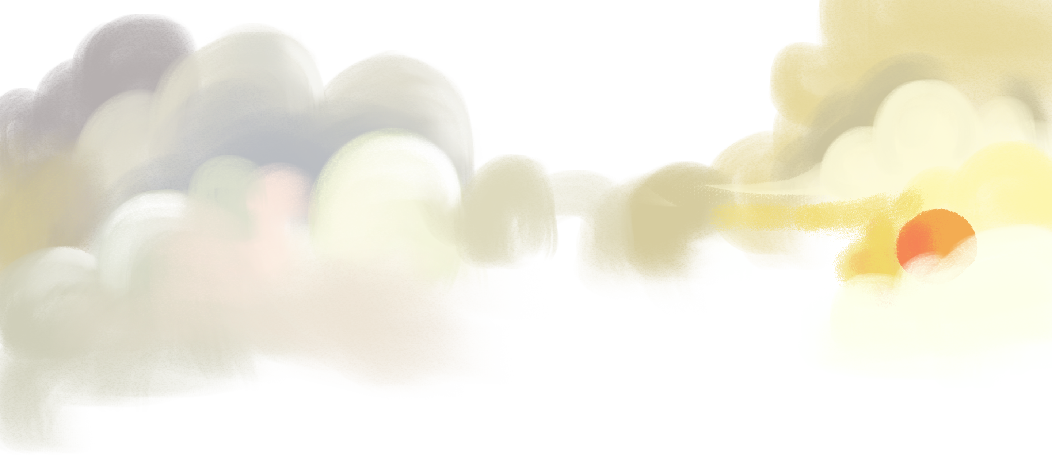






PHÒNG GIÁO DỤC VÀ ĐÀO TẠO QUẬN LONG BIÊN
TRƯỜNG MẦM NON THẠCH CẦU
LĨNH VỰC PHÁT TRIỂN NGÔN NGỮ
Làm quen văn học
Đề tài: Thơ " Cá ngủ ở đâu"
Lứa tuổi: Mẫu Giáo lớn (5 -6 tuổi)
GV: Nguyễn Thị Kim Chi

Slide 2
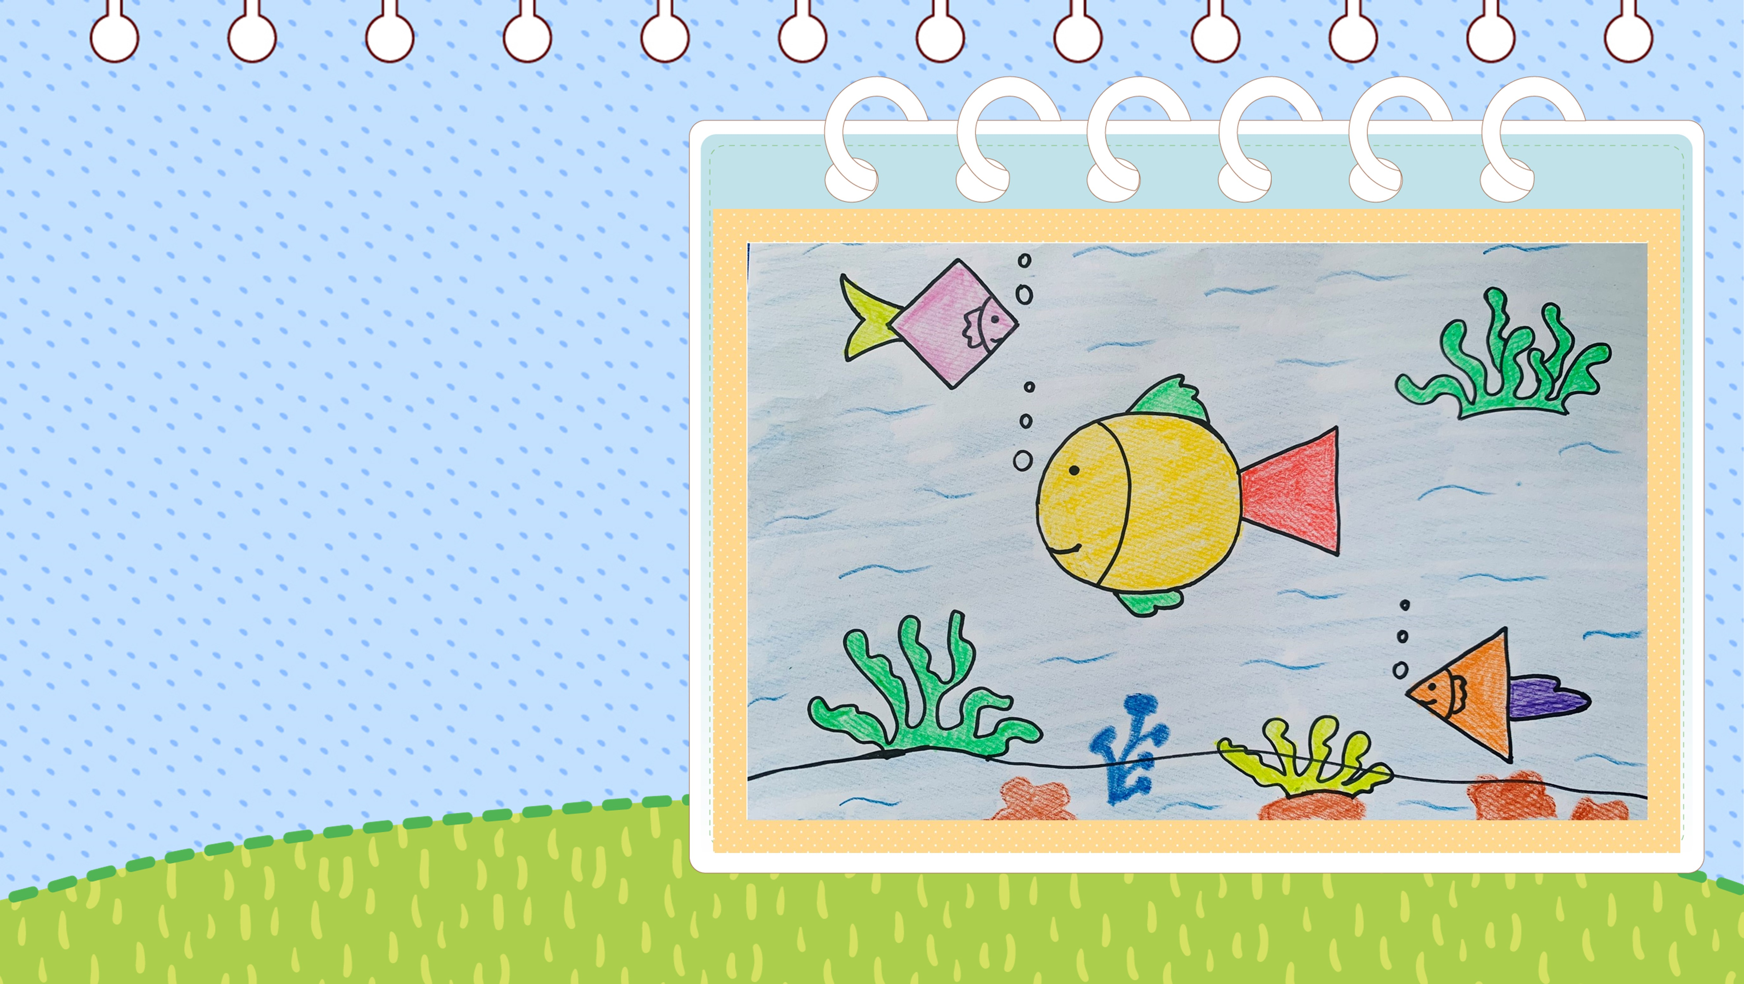



Cô đọc thơ lần 1:
Kết hợp điệu bộ cử chỉ

Slide 3


Cô đọc lần 2: Kết hợp hình ảnh minh họa

Slide 4

Cô giải thích từ khó

Slide 5






Lặng gió
Lan tràn

Slide 6


Đàm thoại

Slide 7



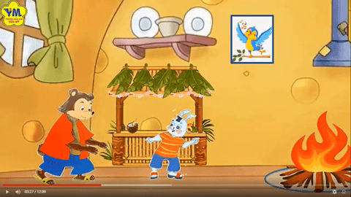
Cá ngủ ở đâu
Các con vừa được nghe bài thơ gì?
Thỏ ngoan

Slide 8





Bài thơ do tác giả nào sáng tác?
A: Nhà thơ "Thùy Linh"
B: Nhà thơ "Phạm Hổ"

Slide 9





Bạn nhỏ đã hỏi
bạn cá điều gì?
Cá ngủ ở đâu?
Cá ăn gì?

